Slide 2
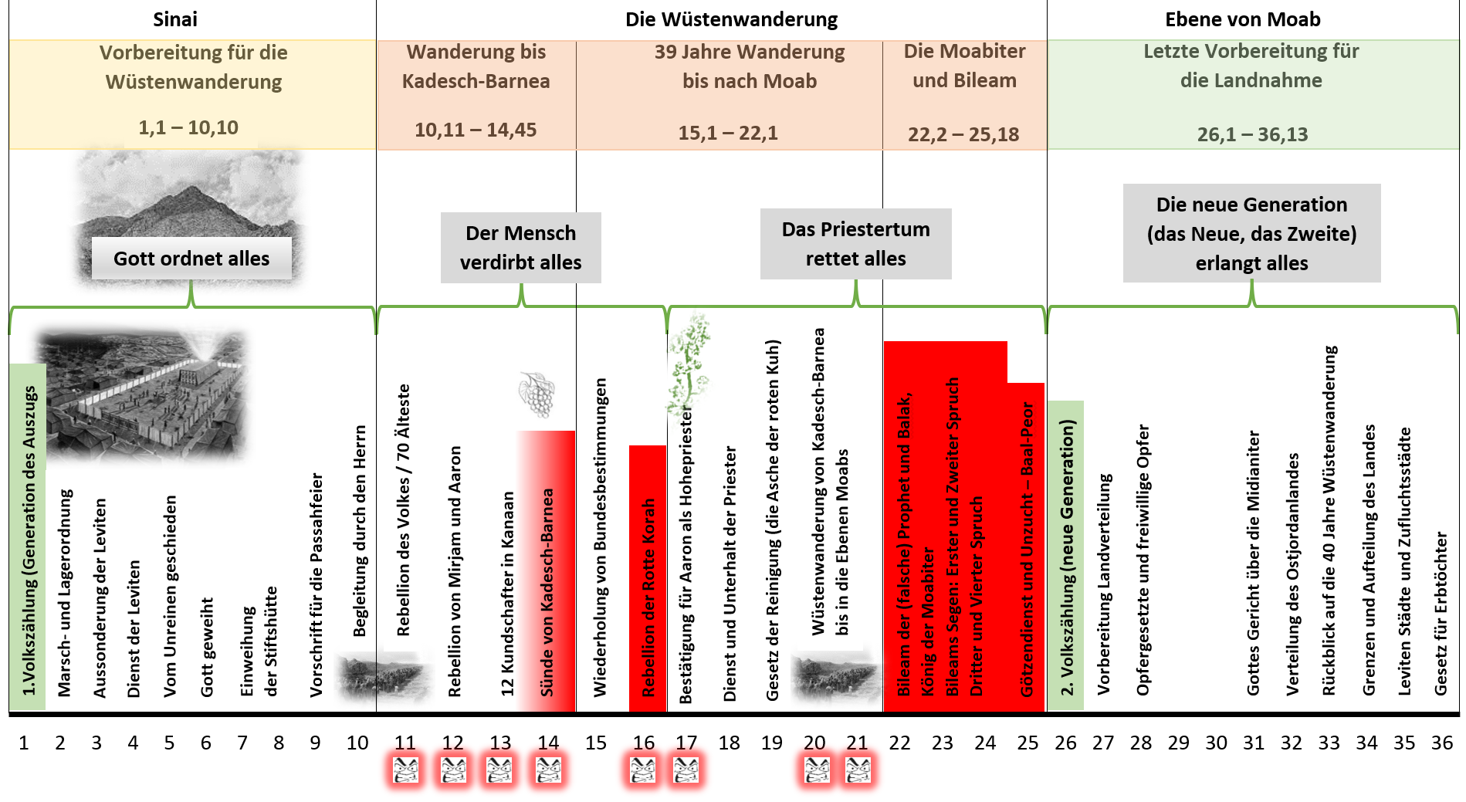
Übersicht

Slide 3
Gott ordnet alles! | 1,1 – 10,10
"Nehmt die Summe der ganzen Gemeinde der Söhne Israel auf nach ihren Sippen, nach ihren Vaterhäusern, nach der Zahl der Namen, alles Männliche nach ihren Köpfen! 3 Von zwanzig Jahren an und darüber, jeden, der mit dem Heer auszieht in Israel, die sollt ihr mustern nach ihren Heer⟨esverbänd⟩en, du und Aaron! 4 Und je ein Mann für jeden Stamm soll bei euch sein, ein Mann, der das Haupt von seinem Vaterhaus ist." (Num 1,2-4)

Slide 4
Gott ordnet alles! | 1,1 – 10,10
Darum wurde das Volk gezählt, um zu zeigen:
dass die Verheissungen an Abraham sich erfüllt hatte.
mit welcher Fürsorge Gott sich selbst um sein Israel kümmern wollte.
dass es einen Unterschied zwischen den wirklichen gebürtigen Israeliten und den anderen Leuten gibt.
dass es eine Ordnung im Lager und beim Marschieren gibt.

Slide 5
Wer wurde gezählt (gemustert)
Das Kriegsvolk | Die Leviten (Erstgeburt) | Die Leviten (Dienst) | Die Priester
Ab 20 Jährig | Ab 1 Monat gezählt anstelle der Erstgeburten (3,11-13) | Ab 30-50 Jährig, die den Dienst an der Stiftshütte taten. | Ab 30 – 50 Jährig
Num 1,1-47 | Num 3,14-39 | Num 4,1-49 | Num 3,1-4;

Slide 6
Kampf im Leben des Gläubigen
Im Fleisch leben / das Fleisch in mir ist stärker (fleischlicher Gläubige)
Röm 7,7-24 | "Denn das Gute, das ich will, übe ich nicht aus, sondern das Böse, das ich nicht will, das tue ich. 20 Wenn ich aber das, was ich nicht will, ausübe, so vollbringe nicht mehr ich es, sondern die in mir wohnende Sünde." (19-20)
Im Geist leben / Siegen in der Kraft des Heiligen Geistes
Gal 5,17 | "Ich sage aber: Wandelt im Geist, und ihr werdet die Begierde des Fleisches nicht erfüllen." (16)
Kampf gegen die Listen des Teufels
Eph 6,10-17 | "Denn unser Kampf ist nicht gegen Fleisch und Blut, sondern gegen die Gewalten, gegen die Mächte, gegen die Weltbeherrscher dieser Finsternis, gegen die geistigen ⟨Mächte⟩ der Bosheit in der Himmelswelt." (12)

Slide 7
Kampf im Leben des Gläubigen
Im Fleisch leben / das Fleisch in mir ist stärker (fleischlicher Gläubige)
Röm 7,7-24 | "Denn das Gute, das ich will, übe ich nicht aus, sondern das Böse, das ich nicht will, das tue ich. 20 Wenn ich aber das, was ich nicht will, ausübe, so vollbringe nicht mehr ich es, sondern die in mir wohnende Sünde." (19-20)
Im Geist leben / Siegen in der Kraft des Heiligen Geistes
Gal 5,17 | "Ich sage aber: Wandelt im Geist, und ihr werdet die Begierde des Fleisches nicht erfüllen." (16)
Kampf gegen die Listen des Teufels
Eph 6,10-17 | "Denn unser Kampf ist nicht gegen Fleisch und Blut, sondern gegen die Gewalten, gegen die Mächte, gegen die Weltbeherrscher dieser Finsternis, gegen die geistigen ⟨Mächte⟩ der Bosheit in der Himmelswelt." (12)

Slide 8
Kampf im Leben des Gläubigen
Im Fleisch leben / das Fleisch in mir ist stärker (fleischlicher Gläubige)
Röm 7,7-24 | "Denn das Gute, das ich will, übe ich nicht aus, sondern das Böse, das ich nicht will, das tue ich. 20 Wenn ich aber das, was ich nicht will, ausübe, so vollbringe nicht mehr ich es, sondern die in mir wohnende Sünde." (19-20)
Im Geist leben / Siegen in der Kraft des Heiligen Geistes
Gal 5,17 | "Ich sage aber: Wandelt im Geist, und ihr werdet die Begierde des Fleisches nicht erfüllen." (16)
Kampf gegen die Listen des Teufels
Eph 6,10-17 | "Denn unser Kampf ist nicht gegen Fleisch und Blut, sondern gegen die Gewalten, gegen die Mächte, gegen die Weltbeherrscher dieser Finsternis, gegen die geistigen ⟨Mächte⟩ der Bosheit in der Himmelswelt." (12)

Slide 9
Kampf für die Wahrheit der Bibel
Kol 2,1-3 | Bewahrung der Lehre, hier explizit in Kolossä und Laodizea.
Kol 4,12 | Er ringt im Gebet für sie, damit sie erkennen was Gottes Wille ist und sie sich voller Überzeugung danach richten.
2Tim 1,8-9 | Kämpfen für die Ausbreitung des Evangeliums
2Tim 2,1-3 | Hier geht es um den Kampf für die Wahrheit des Wortes Gottes. Die Wahrheit weitergeben an nächste Leiter, damit diese andere Lehren können.
Jud 3 | Es geht um die Glaubenslehre, die von den Aposteln überliefert wurde.
2Kor 11,4 | Kampf gegen ein anderes Evangelium oder einen anderen Jesus.

Slide 10
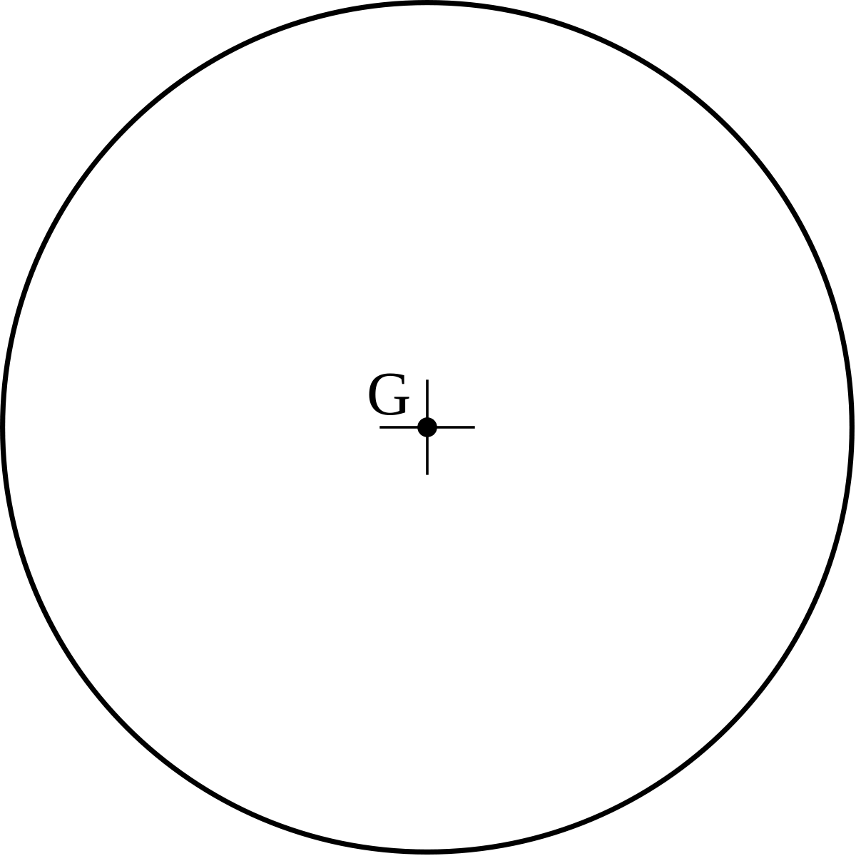
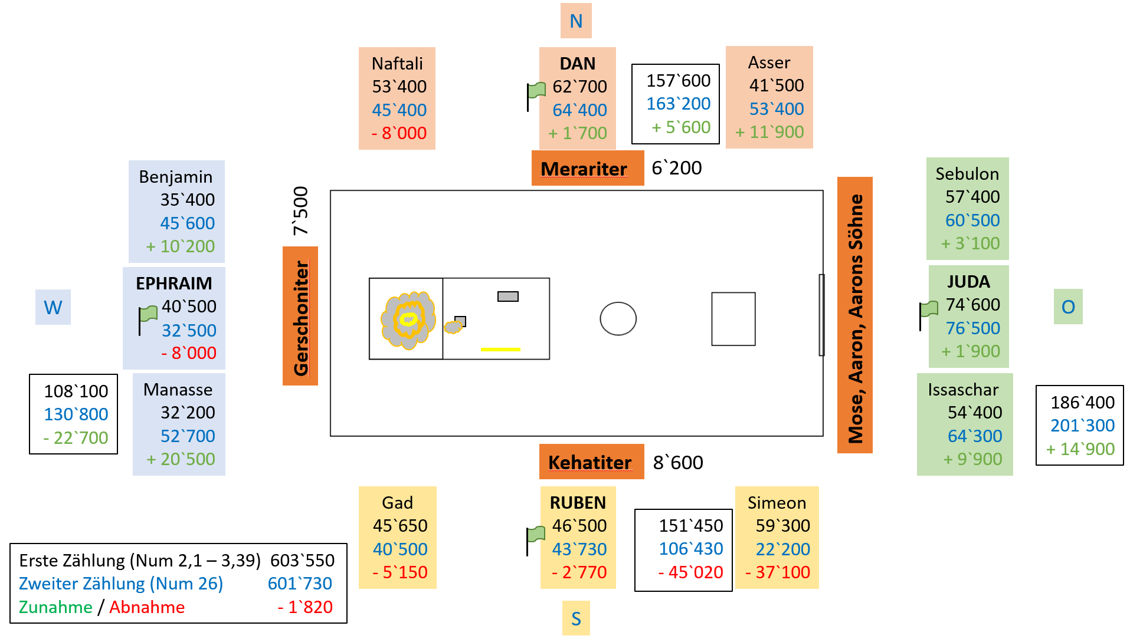
Lager- und Marschordnung

Slide 11
Lager- und Marschordnung
Banner | Stämme | Mutter | Spezielles
Juda | Issaschar Sebulon | Lea | Sie alle waren die jüngeren Söhne von Lea. Issaschar und Sebulon konnten sich Juda unterordnen, weil sie seine jüngeren Brüder waren.
Ruben | Simeon Gad | Lea (Gad von Silpa, der Magd von Lea) | Ruben wurde als ältester Sohn von Jakob zum Führer des nächsten Banners. Sein jüngerer Bruder Simeon ordnete sich ihm unter und anstelle von Levi, wurde Gad als ältester Sohn von der Magd Leas, ihm zugeordnet.
Ephraim | Manasse Benjamin | Rahel | Die Söhne Josephs, Ephraim und Manasse wurden an seiner Stelle zu den zwölf Stämmen gerechnet, weil Levi eine andere Berufung von Gott erhalten hatte. Benjamin als jüngster Sohn von Rahel ordnete sich ihnen unter.
Dan | Naftali Asser | Bilha (Asser von Silpa, der Magd von Lea) | Dan war der älteste Sohn von Bilha, der Magd von Rahel. Naftali und Asser unterordneten sich ihrem älteren Bruder unter.

Slide 12
Lager- und Marschordnung
Dan
Asser
Naftali
Ephraim
Manasse
Benjamin
Leviten
Söhne Kehats mit den Geräten des Heiligtums
Ruben
Simeon
Gad
Leviten
Söhne Gerschon und Meraris mit den Wagen, die Wände und Decken des Heiligtums trugen
Juda
Issaschar
Sebulon
Bundeslade
Nach Num 2,1-31; 10,11-36; (10,33 die Bundeslade zuerst)

Slide 13
Dienst der Leviten
"Und der HERR redete zu Mose und zu Aaron und sprach: 18 Ihr sollt den Stamm der Sippen der Kehatiter nicht umkommen lassen aus der Mitte der Leviten; 19 sondern das sollt ihr mit ihnen tun, damit sie leben und nicht sterben, wenn sie dem Allerheiligsten nahen: Aaron und seine Söhne sollen hineingehen und sie, jeden einzeln, an seine Arbeit und an seine Traglast stellen; 20 aber sie sollen nicht hineingehen, dass sie ⟨auch nur⟩ einen Augenblick das Heilige sehen und sterben." (4,17-20)

Slide 14
Aaron und seine Söhne (Osten) | "Und die vor der Wohnung nach Osten hin vor dem Zelt der Begegnung gegen ⟨Sonnen⟩aufgang zu Lagernden waren Mose und Aaron und seine Söhne, die den Dienst am Heiligtum versahen, ⟨alles,⟩ was den Söhnen Israel aufgetragen war. – Der Fremde aber, der sich ⟨ihr⟩ nähert, soll getötet werden." (3,38) Es wird noch einmal betont, dass nur die Söhne Aarons den Dienst am Heiligtum versehen durfte und die andern getötet wurden. (Später auf der Wüstenreise, wollte die Rotte Korah dies in Frage stellen) Sie mussten bei einem Aufbruch die Geräte verpacken und beim Aufbau wieder auspacken.

Slide 15
Gerschon (Westen) | 7`500 (ab einem Monat; 3,22) 2`630 (zwischen 30 – 50 Jahren; 4,40) | "Und der Dienst der Söhne Gerschons am Zelt der Begegnung war: die Wohnung und das Zelt, seine Decke und der Vorhang vom Eingang des Zeltes der Begegnung 26 und die Behänge des Vorhofs und der Vorhang vom Eingang des Vorhofs, der rings um die Wohnung her und um den Altar her ist, und seine Seile für alle Arbeit daran." (3,25-26)

Slide 16
Kehats (Süden) | 8`600 (ab einem Monat; 3,28) 2`750 (zwischen 30 – 50 Jahren; 4,36) | "Und ihr Dienst war: die Lade und der Tisch und der Leuchter und die Altäre und die Geräte des Heiligtums, mit denen man den Dienst verrichtet, und der Vorhang und alle ⟨dazugehörige⟩ Arbeit." (3,31)

Slide 17
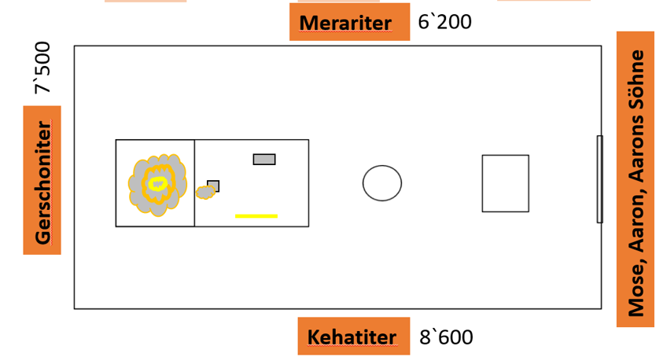
Merari (Norden) | 6`200 (ab einem Monat; 3,34) 3`200 (zwischen 30 – 50 Jahren; 4,44) | "Und der Dienst der Söhne Meraris war: die Bretter der Wohnung und ihre Riegel und ihre Säulen und ihre Fußgestelle und all ihre Geräte und alle Arbeit daran 37 und die Säulen des Vorhofs ringsum und deren Fußgestelle und ihre Pflöcke und ihre Seile." (3,36-37)

Slide 18
Dienst der Leviten
Kein Neubekehrter (1Tim 3,6)
Zuerst selber lernen (1Tim 3,10)
Priesterdienst | Levitendienst
Anbetung Fürbitte | Dienst gegenüber anderen Menschen Wir müssen geistliche Schlachtopfer bringen Frucht unserer Lippen, Hände, Füsse, welches sich in Taten und Werke zeigen. Das ganze Leben eines Gläubigen soll den Charakter eines levitischen Dienstes tragen (Vgl. Phil 1,21)
Von den 22`300 Leviten waren nur 8`580 fähig zum Dienst.

Slide 19
Reinheit des Lagers
"Sowohl Mann als auch Frau sollt ihr hinausschicken, vor das Lager sollt ihr sie hinausschicken, damit sie nicht ihr Lager unrein machen, in deren Mitte ich wohne." (Num 5,3)
So sein wie Gott ist und dort sein wo Gott ist.

Slide 20
Reinheit des Lagers
5,1-4 | Reinheit des Lagers durch Ausschluss | Mt 18,15-20; 1Kor 5; 2Kor 6,14-7,1
"Und der HERR redete zu Mose und sprach: 2 Befiehl den Söhnen Israel, dass sie alle Aussätzigen und alle, die an einem Ausfluss leiden, und alle durch eine Leiche Verunreinigten aus dem Lager hinausschicken! 3 Sowohl Mann als auch Frau sollt ihr hinausschicken, vor das Lager sollt ihr sie hinausschicken, damit sie nicht ihr Lager unrein machen, in deren Mitte ich wohne." (5,1-3)

Slide 21
Reinheit des Lagers
5,5-10 | Reinheit des Lagers durch Sündenbekenntnis | 1Joh 1,9
"Und der HERR redete zu Mose und sprach: 6 Rede zu den Söhnen Israel: Wenn ein Mann oder eine Frau irgendeine von all den Sünden der Menschen tun, sodass sie eine Untreue gegen den HERRN begehen, und dieser Mensch schuldig wird, 7 dann sollen sie ihre Sünde bekennen, die sie getan haben; und der Schuldige soll seine Schuld erstatten nach ihrer vollen Summe und soll ⟨noch⟩ ein Fünftel davon hinzufügen und es dem geben, an dem er schuldig geworden ist." (5,5-7)

Slide 22
Reinheit des Lagers
5,11-31 | Göttliches Gericht bei Ehebruch | 1Kor 11,30-32; Hebr 13,4
Eheliche Treue ist ein Grundstein für jede Gesellschaft, denn so, wie es zu Hause zugeht, geht es im Volk oder eben in der Gemeinde zu. Das Gesetz im AT verordnete bei Ehebruch den Tod durch Steinigung. Gott will Reinheit in der Ehe.
Aufgabe der Leiterschaft in einer Gemeinde

Slide 23
Nasiräer
6,1-8 | Beschreibung der Absonderung | Gelübde eines Nasiräers
6,9-12 | Verunreinigte Absonderung | Verunreinigung des Nasiräers
6,13-21 | Vollendete Absonderung | Gesetz des Nasiräers

Slide 24
"Der HERR segne dich und behüte dich!
25 Der HERR lasse sein Angesicht über dir leuchten und sei dir gnädig!
26 Der HERR erhebe sein Angesicht auf dich und gebe dir Frieden!
27 Und so sollen sie meinen Namen auf die Söhne Israel legen, und ich werde sie segnen." (6,24-27)

